Slide 1
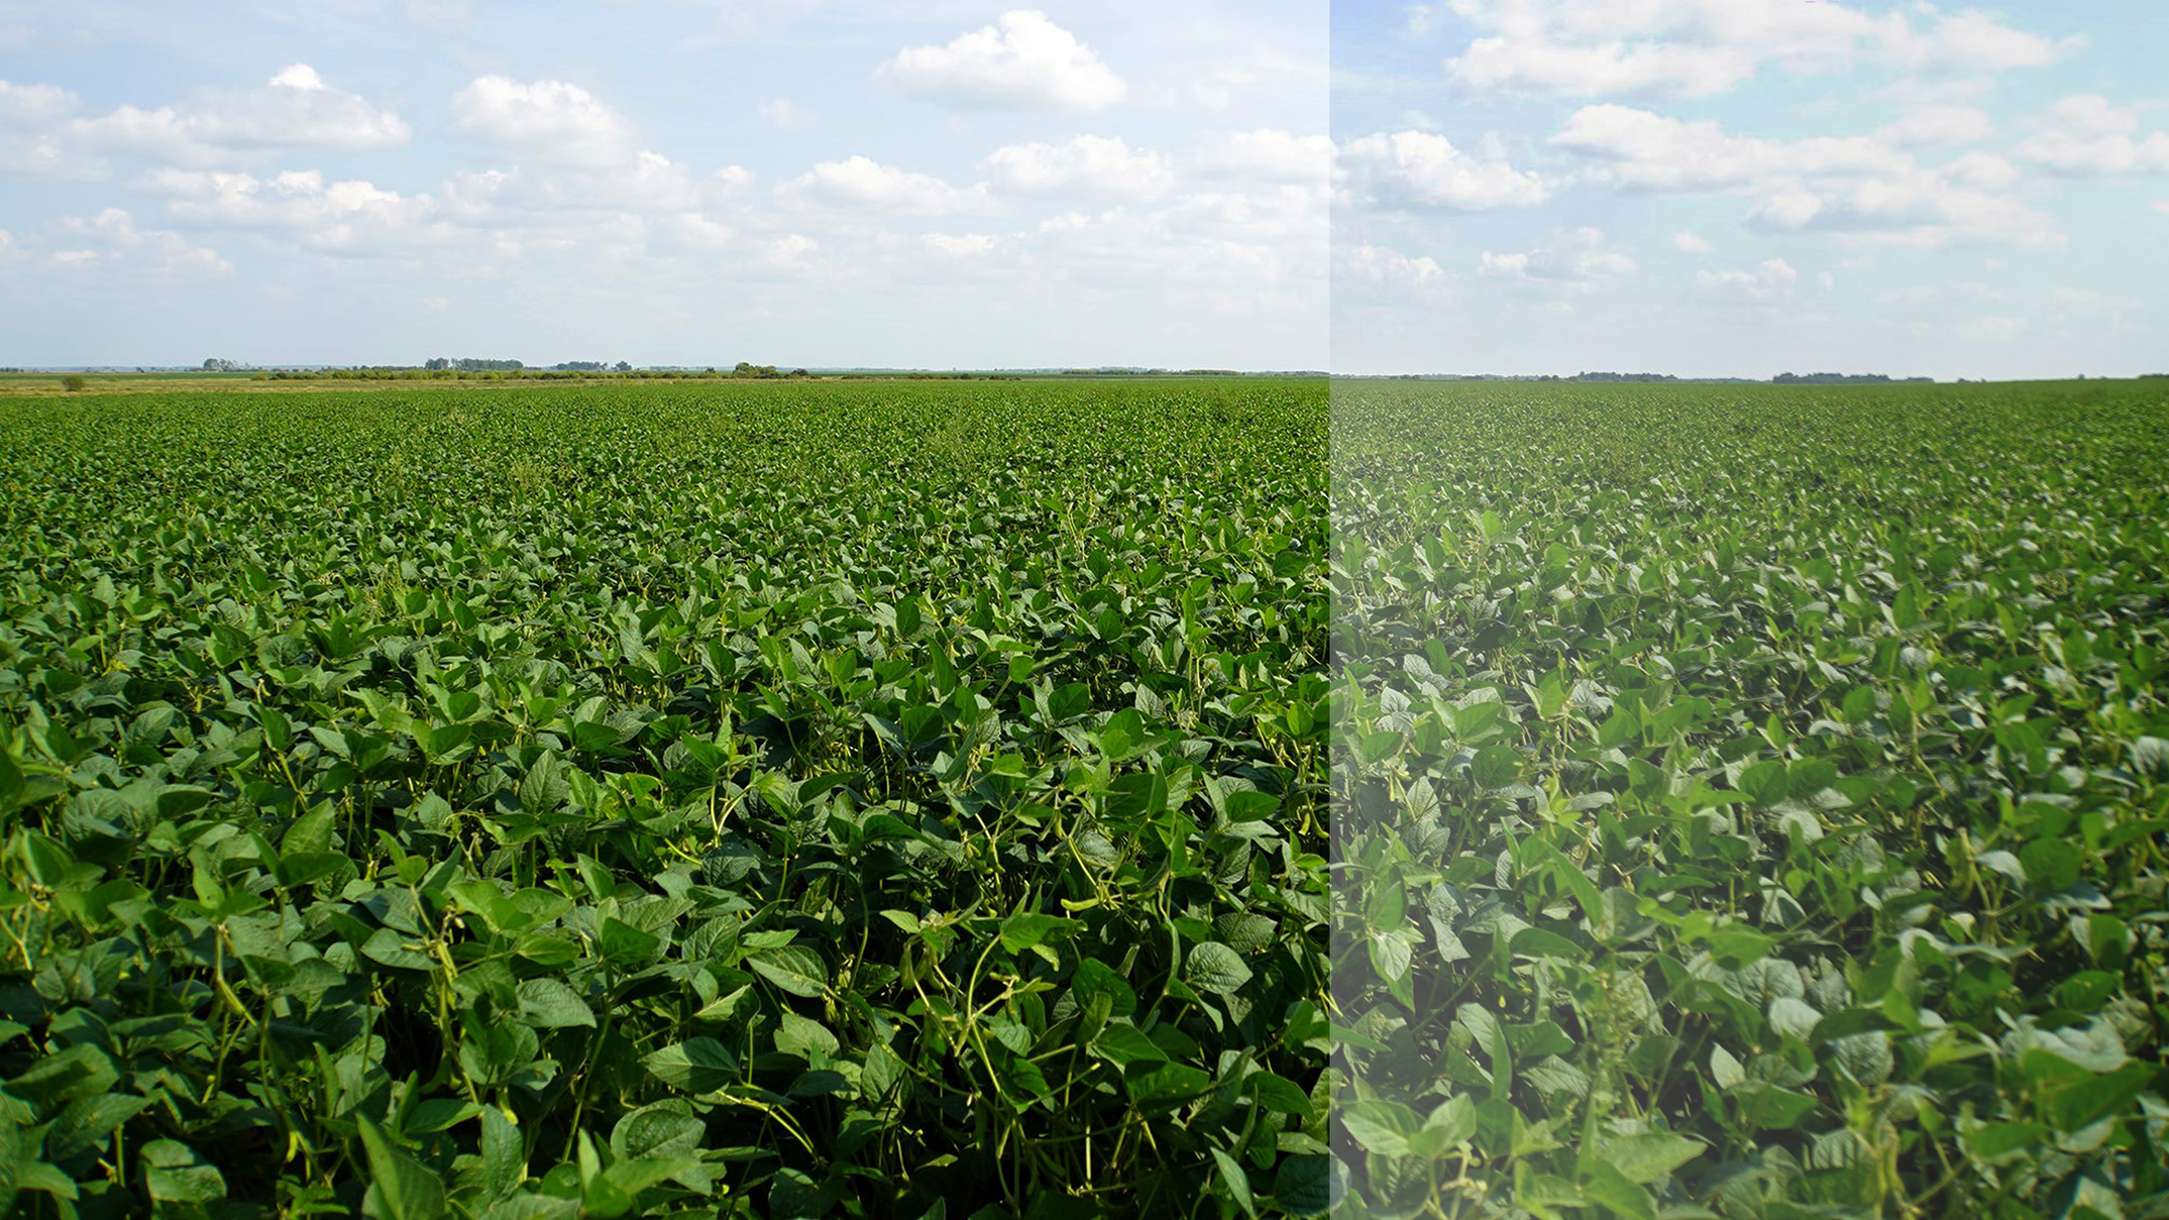
Технология повышения плодородия почвы- как резерв повышения урожайности и снижения затрат выращивания сельхозкультур
Руководитель проекта Сибирского центра плодородия и семеноводства
Юрий Антонович Колодий

Slide 2

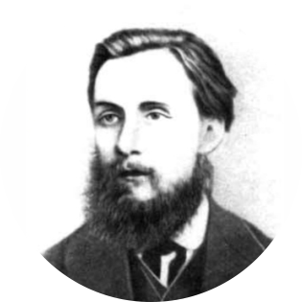
ЗАКОНЫ ФОРМИРОВАНИЯ ПЛОДОРОДИЯ ПОЧВЫ
4
В образовании лабильного гумуса определяющая роль принадлежит прижизненным корневым выделением . Корни выделяют разнообразные органические вещества: органические кислоты, аминокислоты, сахара, ферменты, витамины и др. Общее количество корневых выделений за период вегетации достигает 10 % и более от растительной массы.
СОДЕРЖАНИЕ ГУМУСА – БАЗОВЫЙ ПОКАЗАТЕЛЬ ПЛОДОРОДИЯ ПОЧВЫ
Ещё в начале XX века наш выдающийся соотечественник П.А. Костычев открыл закон формирования плодородия, а в частности черноземов:
Почвенная биота не только минерализует органическую биомассу, высвобождая элементы питания растений, но и сама является существенным резервуаром питательных веществ. В биомассе микроорганизмов поверхностного слоя почвы толщиной 12,5 см может содержаться до 108 кг/га азота, 83 кг/га фосфора, 70 кг/га калия и 11 кг/га кальция. Следовательно, биомасса микроорганизмов является важнейшим регулятором поступления в почву доступных форм многих элементов.
1
«Источником черноземов служат органические вещества корневых систем растений. Разлагаясь в почве под действием микроорганизмов, корневые остатки почти полностью превращаются в перегной.
Напротив, где растительные остатки накапливаются сверху почвы, главным образом в виде опавших листьев и вегетативной массы, разложение их происходит на поверхности почвы в условиях достаточной влажности и доступа воздуха практически до полного разрушения».
2

Slide 3
ПЛОДОРОДИЕ ПОЧВЫ В ПОНИМАНИИ ОРГАНИЧЕСКОГО ВЕЩЕСТВА И СТРУКТУРЫ, УСИЛЕННОЕ КЛИМАТИЧЕСКИМ ФАКТОРОМ - ОСНОВА ЭКОНОМИКИ ВЫРАЩИВАНИЯ СЕЛЬХОЗКУЛЬТУР
- Н.И. ВАВИЛОВ
Суть технологии СИЛКОР- получение стабильно высоких урожаев на основе технологии повышения плодородия почвы и улучшения ее структуры получаемых в результате выращивания злаковых корневых сидеральных промежуточных культур, и системным внесением листового питания в ответственные фазы вегетации
1
Климат:
- определяет какую культуру
целесообразно выращивать;
- влияет на урожайность.
Факторы определяющие экономику выращивания сельхозкультур
1
2
Плодородие и структура почвы:
- определяет урожайность;
- качество продукции.
2
3
2
Технология:
- усиливает влияние почвы и климата;
- влияет на урожайность и качество продукции;
- влияет на процессы формирования плодородия и структуры почвы.

Slide 4
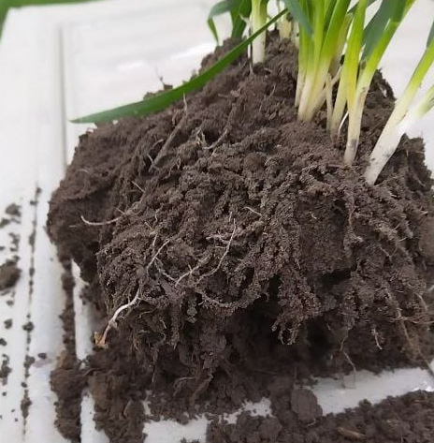
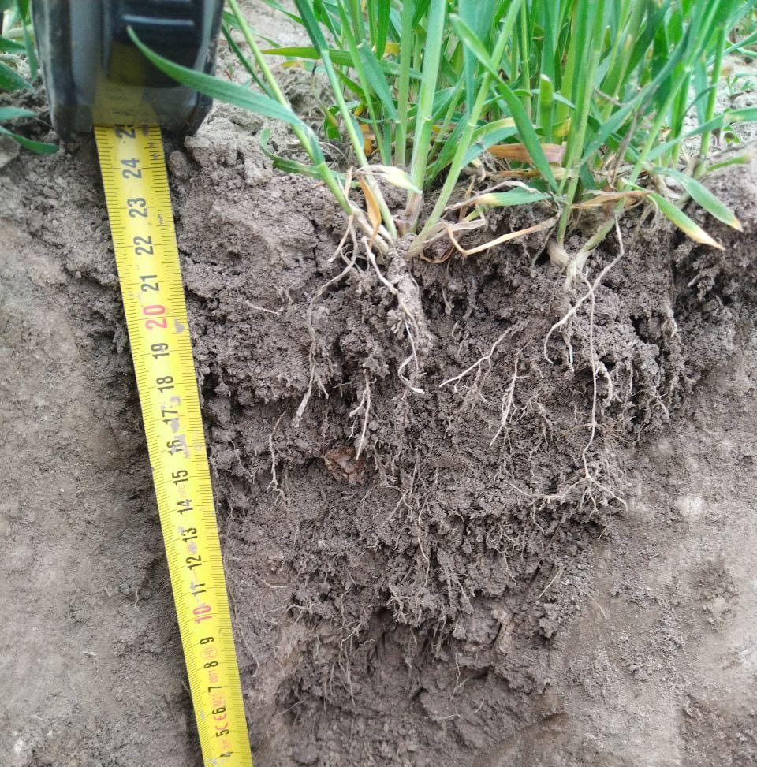
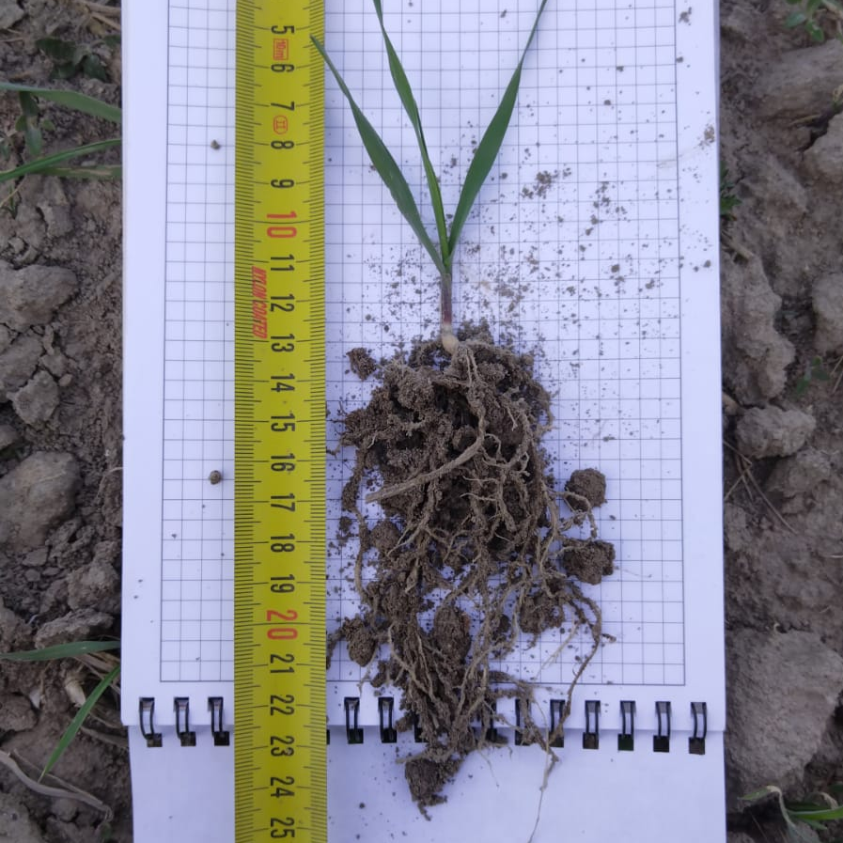
ТЕХНОЛОГИЯ ВЫРАЩИВАНИЯ СОИ ПО ПРОМЕЖУТОЧНЫМ ЗЛАКОВЫМ КОРНЕВЫМ СИДЕРАЛЬНЫМ КУЛЬТУРАМ
ВЫРАЩИВАНИЕ ПРОМЕЖУТОЧНЫХ СИДЕРАЛЬНЫХ КУЛЬТУР
1
Обработка семян злаковых корневых сидеральных культур ОПР нормой 20 литров на тонну
Посев злаковых корневых сидеральных культур нормой высева 1,5 млн.штук на гектар
Обработка посевов злаковых корневых сидеральных культур в фазе начала кущения нормой 10 литров ОПР на гектар, совместно с гербицидами
2
3

Slide 5
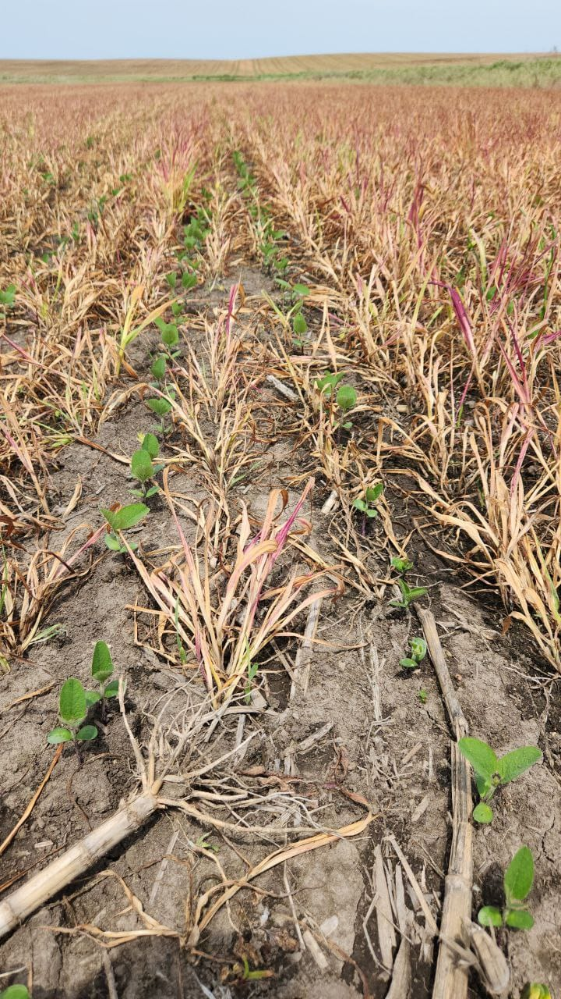
ТЕХНОЛОГИЯ ВЫРАЩИВАНИЯ СОИ ПО ПРОМЕЖУТОЧНЫМ ЗЛАКОВЫМ КОРНЕВЫМ СИДЕРАЛЬНЫМ КУЛЬТУРАМ
4
В технологии предпосевной обработки почвы- посев проводим после дискования. Внимание: контроль за влажностью почвы!
Остановка вегетации промежуточных злаковых корневых сидеральных культур химическим или механическим способом должна обеспечивать достаточную влажность почвы.
Баковой смесью из расчёта на гектар: 5 литров ОПР на совместно с 0,5-0,7 имазамокса и инсектицидом
Баковой смесью из расчёта на гектар: 5 литров ОПР, плюс инсектицид
Баковой смесью из расчёта на гектар: 5 литров ОПР совместно с гербицидами против двудольных сорняков и инсектицидом
Баковой смесью из расчёта на гектар: 10 литров ОПР совместно с инсектицидом плюс 1-2 кг карбамида.
Баковой смесью из расчёта на гектар: 10 литров ОПР совместно с инсектицидом плюс 1-2 кг карбамида
Сеникация ( проводиться при влажности бобов 40-50%, на вид бобы желтые): обработка посевов сои из расчёта на гектар: 10 литров ОПР совместно с гербицидом сплошного действия 1,0-1,5 л/га ( д.в. 540).
5
6
7
8
9
10

Slide 6
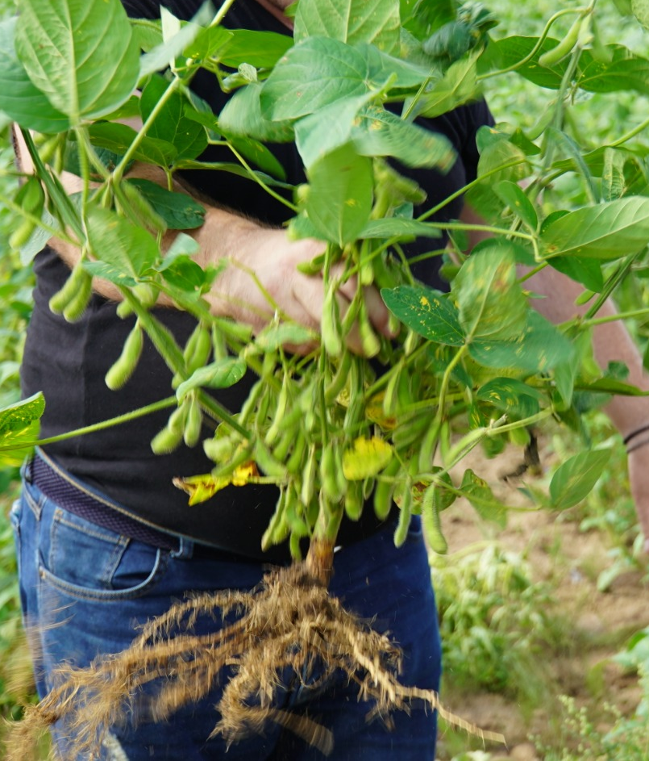
Технология СИЛКОР и углеродный след
CO²
Под действием углекислого газа и некоторых органических кислот, выделяющихся корнями растений, минералы почвы, содержащие калий (К) и фосфор (Р) в недоступных для питания растений формах, трансформируются из необменных в обменные формы, доступные для питания растений.
Переход из недоступных в доступные формы достигает 100 кг/га
Процессы, происходящие в ризосфере корневой системы, являются ключом доступности питательных веществ и потребления их растениями

Slide 7
КАЧЕСТВО ГУМУСА И УРОЖАЙНОСТЬ
КОНСЕРВАТИВНЫЕ УСТОЙЧИВЫЕ ВЕЩЕСТВА (стабильный гумус)
ЛАБИЛЬНЫЕ ОРГАНИЧЕСКИЕ ВЕЩЕСТВА
(подвижный гумус», «лабильный гумус», «активный гумус», «подвижное органическое вещество»)
Зрелые гуминовые кислоты, гуматы кальция, гиматомелановые кислоты, гумин, частично лигнин и его производные.
Неспецифические соединения, новообразованные гумусовые вещества, гуминовые и фульвокислоты, полипептиды, некоторые углеводы, простые кислоты, липиды, хлорофилл и различные пигменты, растительный опад, детрит, остатки почвенных животных и микроорганизмов, органические удобрения.
С их содержанием, составом и свойствами связаны окраска почв, тепловой режим, водно-физические характеристики, емкость поглощения, кислотно-основная и другие виды буферности почв, потенциальные запасы элементов питания.
Эти соединения формируются в течение длительного времени и сохраняются в почвах в вековых циклах, устойчивы к минерализации и участвуют в питании растений в незначительной степени, но создают для этого благоприятную среду.
Лабильные органические вещества (ЛОВ) - принимают непосредственное участие в питании растений, формируют водопрочную структуру, служат энергетическим материалом для микроорганизмов и выполняют защитную функцию в отношении консервативного органического вещества.
Положительная роль консервативных компонентов почвенного гумуса наиболее отчетливо проявляется в экстремальных ситуациях: в засушливые периоды, при избыточном увлажнении.
Время практически полного разложения ЛОВ исчисляется месяцами, годами, десятилетиями.

Slide 8
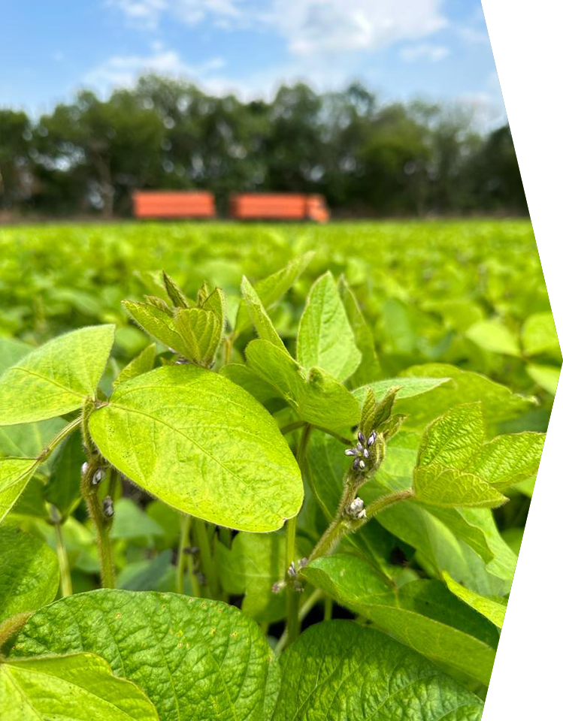
В БИОМАССЕ МИКРООРГАНИЗМОВ
( ВХОДИТ В СОСТАВ ЛАБИЛЬНОГО ОРГАНИЧЕСКОГО ВЕЩЕСТВА)
ПОЧВЕННАЯ БИОТА И УРОЖАЙНОСТЬ
Номер
поля
Л-1
Л-3
РК-4
РК-5
рН
5,0
5,2
5,4
5,7
Р2О5
мг/кг
19,8
60,1
28,6
35,3
K2O
мг/кг
205,5
187,6
122,6
136,2
Гумус,
%
3,3
2,7
1,4
1,1
Культура
СОЯ
СОЯ
СОЯ
СОЯ
Урожайность,
т/Га
1,8
1,6
2,7
2,3
Площадь
поля,
Га
58
255
225
252
Посев без промежуточных сидеральных культур
Посев по промежуточным сидеральным культурам.
N
108 кг
ПЛОЩАДЬ
1 Га
Са
11 кг
Рост урожайности сои по технологии СИЛКОР составил более 50%
P
83 кг
К
70 кг

Slide 9
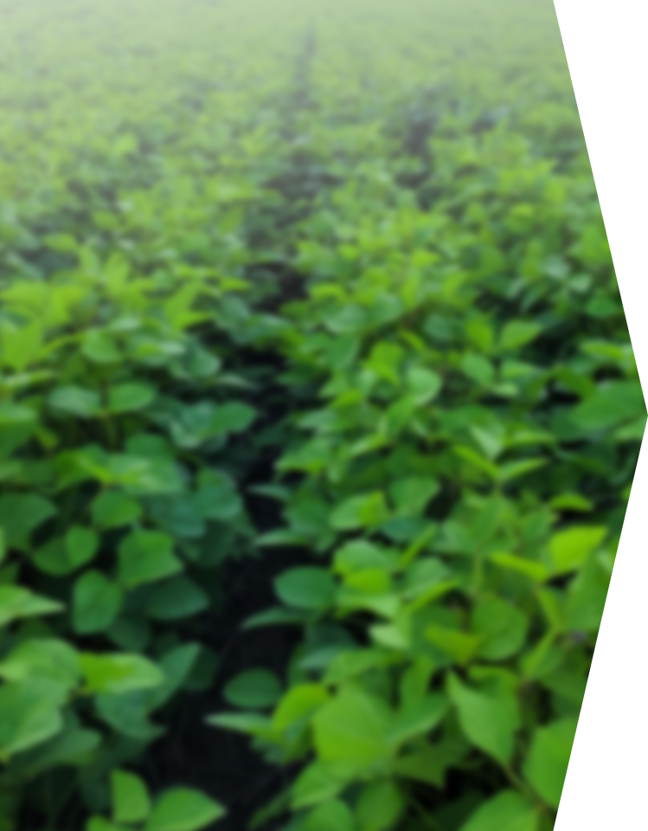
Затраты на выращивание сои по технологии СИЛКОР
Прекращение фиксации азота - частое явление на протяжении вегетации растения, происходит из-за недостатка энергетических материалов - углеводов.
В клубеньках, не получающих углеводы, активный леггемоглобин переходит в неактивный холеглобин, фиксация азота воздуха прекращается и клубеньки частично отмирают.
Усиление фотосинтеза и оттока углеводов посредством листового питания ОПР, мы качественным образом влияем на:
- активность азотофиксации клубеньковых бактерий (фиксируется более 50 кг/га азота).
- величину и качество урожая (повышение урожайности более чем на 20%).
ИТОГО:
19 500
2 000
Листовое питание
РУБ/ГА
9 000
СЗР
Гербициды, инсектициды, фунгициды
5 000
5 000
4 500
Минеральные удобрения
3 500
6 000
10 000
Семена
ТЕХНОЛОГИЯ
ОПР

Slide 10
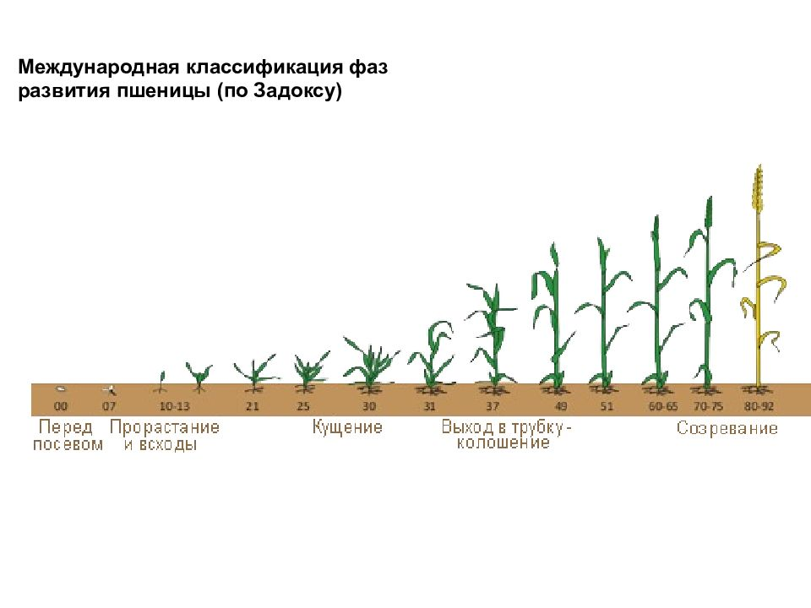
Технология выращивания зерновых- оптимум
1
Протравка семян-20 литров ОПР на тонну семян
Обработка посевов в фазе начала кущения, совместно с гербицидами против двудольных сорняков - 10 литров ОПР на гектар
- Обработка посевов в фазе конец кущения начала выхода в трубку - 10 литров ОПР на гектар
- Усиление развития корневой системы- создание условий использования влаги и питания в более глубоких слоях почвы
Обработка посевов в фазе выхода флагового листа-10 литров ОПР на гектар
Обработка посевов через 7-9 дней после наступления фазы тестообразного состояния зерна ( 35% влажности) - 10 литров ОПР + 1,0-1,5 литров гербицида сплошного действия ( 540 д.в.)
2
2
3
4
5
3
4
5
РЕКОМЕНДУЕМАЯ НОРМА РАСХОДА РАБОЧЕГО РАСТВОРА: 10-50 л./Га.

Slide 11

Регламент применения
Обработка семян: 10-20 литров ОПР на тонну семян
Обработка посевов в фазе 5-6 настоящих листьев- 10 литров ОПР на гектар
Обработка посевов в фазе- стадия "звезды"
Сеникация- обработка посевов при влажности зерна 35-40 %,10 литров ОПР совместно с 1,0-1,5 литров гербицида сплошного действия ( д.в. 540 гр/л).
ТЕХНОЛОГИЯ ВЫРАЩИВАНИЯ ПОДСОЛНЕЧНИКА
1
2
1
2
3
4
3
4
РЕКОМЕНДУЕМАЯ НОРМА РАСХОДА РАБОЧЕГО РАСТВОРА: 10-50 л./Га.

Slide 12
Регламент применения
Обработка семян ОПР 10 л/т
Обработка посевов совместно с почвенным гербицидом - 5 л/га ОПР
Обработка посевов – фаза 2-3 лист ( совместно с гербицидом)
10 л/га ОПР
Обработка посевов - фаза 5-6 лист 10 л/га ОПР
Обработка посевов в фазе выхода метелки: 10 л/га ОПР
Сеникация, 10 литров ОПР + 1,5-2,0 литра гербицида сплошного действия ( 540 д.в.). Сеникацию проводить при влажности зерна- 40 %.
ТЕХНОЛОГИЯ ВЫРАЩИВАНИЯ КУКУРУЗЫ
1
2
6
3
4
5
РЕКОМЕНДУЕМАЯ НОРМА РАСХОДА РАБОЧЕГО РАСТВОРА: 10-50 л./Га.
6

Slide 13
1
Протравка семян-20 литров ОПР на тонну семян
Обработка посевов в фазе начала кущения, совместно с гербицидами против двудольных сорняков - 10 литров ОПР на гектар
- Обработка посевов в фазе конец кущения начала выхода в трубку - 10 литров ОПР на гектар
- Усиление развития корневой системы- создание условий использования влаги и питания в более глубоких слоях почвы
Обработка посевов в фазе начала выхода флагового листа гербицидом сплошного действия
Замена чистых паров на злаковые корневые сидеральные культуры
2
3
1
2
3
4
В период роста и развития культур значение имеют запасы влаги в пахотном слое почвы - 0-20 см.
В дальнейшем растения потребляют влагу из метрового слоя почвы.
В период засух или при высоких урожаях используют запасы влаги с глубины до 2 м.
4
Предпосылки замены чистого пара на корневой сидеральный пар:
Остановка негативных последствий для плодородия почвы чистых паров:
уменьшение плодородия почвы вследствие минерализации органического вещества почвы ( гумуса) на 1,5-2 тонны ежегодно по гектару.
С падением содержания органического вещества почвы уменьшается ее влагоемкость.
Повышение рисков эрозии почв ( ветровой и водной). В результате "пыльных бурь" ежегодно теряется огромное количество самого плодородного слоя почвы.
Повышение затрат на обработку почвы. Вследствие потери органического вещества ухудшается физическая структура почвы, почва становиться более твердой и комковатой.
Технология СИЛКОР замены чистого пара на корневой сидеральный базируется на естественном законе формирования плодородия почвы: источником перегноя черноземов служат органические вещества корневых систем степных растений. Разлагаясь в почве под действием микроорганизмов, корневые остатки почти полностью превращаются в перегной.
Современные исследователи доказали, что в образовании гумуса определяющая роль принадлежит прижизненным корневым выделением. Корни выделяют разнообразные органические вещества: органические кислоты, аминокислоты, сахара, ферменты, витамины и др.
В биомассе микроорганизмов (входит в состав лабильного органического вещества) поверхностного слоя почвы содержит до 108 кг/га азота, 83 кг/га фосфора, 70 кг/га калия и 11 кг/га кальция.

Slide 14
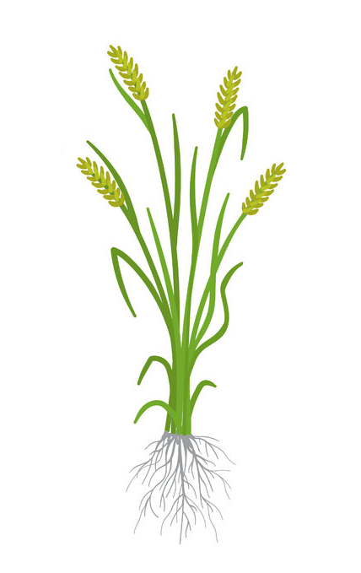





МЕТОД ЗАКЛЮЧАЕТСЯ В ОПРЫСКИВАНИИ РАСТЕНИЙ ЗА НЕКОТОРОЕ ВРЕМЯ ДО УБОРКИ АКТИВНЫМИ СМЕСЯМИ
УСИЛИВАЮЩИМИ ОТТОК ПИТАТЕЛЬНЫХ ВЕЩЕСТВ ИЗ ВЕГЕТАТИВНЫХ ОРГАНОВ РАСТЕНИЯ В ЗЕРНО ИЛИ КЛУБЕНЬ.
СЕНИКАЦИЯ — МЕТОД ИСКУССТВЕННОГО УСКОРЕНИЯ СОЗРЕВАНИЯ И СТАРЕНИЯ СЕЛЬСКОХОЗЯЙСТВЕННЫХ РАСТЕНИЙ.
Преимущество сеникации проводимой в рамках технологии СИЛКОР заключается в том, что сочетание микро- макро элементов органохилатов и гербицида сплошного действия позволяет:
начать сеникацию при влажности зерна 35-55 % (в зависимости от культуры)
направить отток питательных веществ с вегетативной массы растения в зерно
повысить массу и качество (энергию роста и всхожесть) семян
проводить сушку на корню,
начать раньше уборку на 10-14 дней
бороться с сорными растениями
блокировать развитие возможных подгонов.
Сеникация
приводит к ускорению созревания, повышению урожайности и качества сельскохозяйственной продукции

